Slide 1
<스카프>
담당자 :
연락처 :
직영몰 : http://www.lgmmall.com/

Slide 2
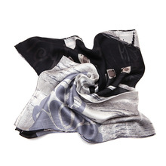
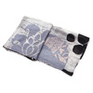
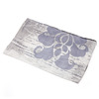
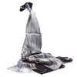
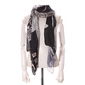
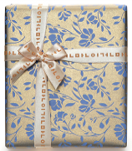
상 품 제 안 서
상 품 명
항아리 스카프(블랙)
상품 이미지
상세 이미지
모델명
LM034FSX002SBB
상품설명서
소 재
드림 메쉬 실크 100%
우리나라 도자기와 항아리 곡선의 형태와
먹의 번짐 효과를 모티브로 한국적인
소재를 세련되고 단아하게 표현한
고급스러운 스카프입니다.
크 기
178cm x 53cm
무 게
-
원산지
국내생산(Korea)
케이스
제조원
(주)이건만에이앤에프
임가공
띠지, 스티커, 라벨, 쇼핑백
소비자가
\99,000
공급가
(부가세별도)
문의

